Slide 1
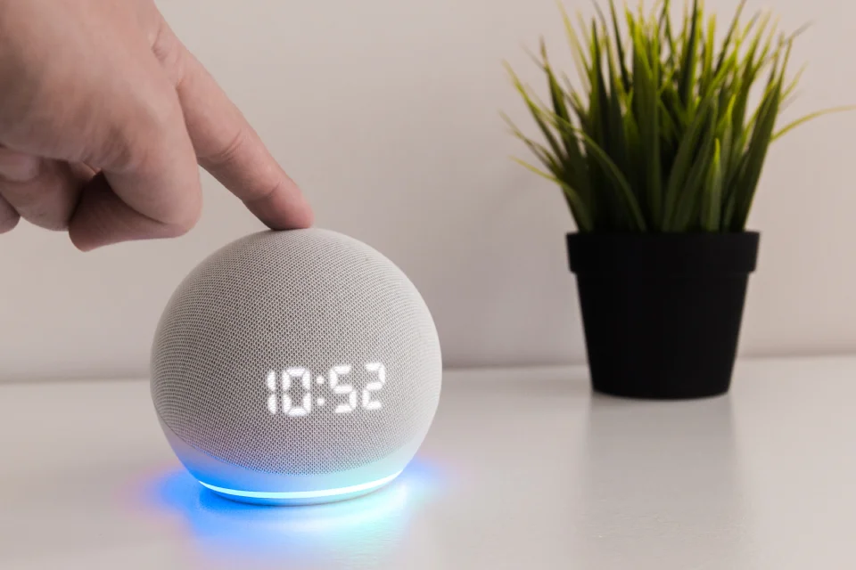
Alexa
Ana Júlia Tenório de Jesus

Slide 2
Sumario
O que é uma Alexa?……………………………3
Quanto custa?…………………………………..4
Vantagens?……………………………………...5

Slide 3

O que é uma Alexa?
Assistente pessoal virtual;
Desenvolvida pela Amazon
Possui o objetivo de auxiliar na execução de algumas tarefas cotidianas.

Slide 4
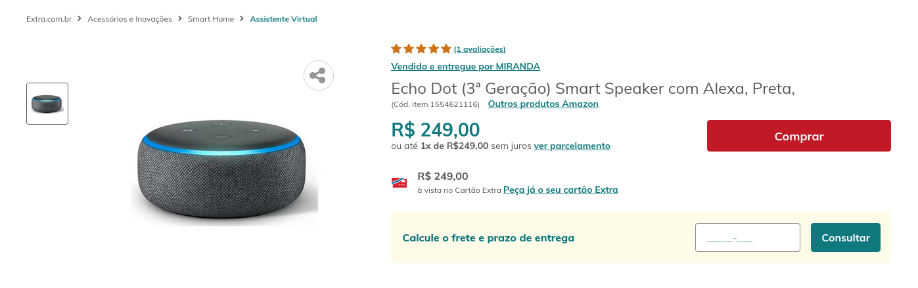
Quanto custa?

Slide 5
Vantagens?
Possibilidade de controlar outros dispositivos inteligentes: o usuário pode controlá-los tanto pelo aplicativo no celular quanto por comando de voz.

